Slide 1

ЭФУ, как инструмент успешной реализации образовательного процесса при работе с детьми со статусом ОВЗ.
Выполнила:
Дубровская Е.А.,
учитель английского языка

Slide 2
План выступления:
Потенциал внедрения ЭФУ в индивидуализации обучения при работе с детьми ОВЗ
1
2
Здоровье сбережение при работе с ЭФУ в условиях МБОУ ШИ №133 с детьми НОДА
3
Анализ реализации проекта в рамках МБОУ ШИ №133
4
Вопросы аудитории

Slide 3
Нормативно-правовая база
1. Федеральный закон «Об образовании в Российской Федерации» (№273, от 29 декабря 2012):
· Статья 18. Печатные и электронные образовательные и информационные ресурсы.
· Статья 13. Общие требования к реализации образовательных программ.
2. Федеральные государственные образовательные стандарты основного общего образования.
· Часть IV. Требования к условиям реализации основной образовательной программы основного общего образования.
3. Приказ Минобрнауки России от 18 июля 2016 года № 870 «Об утверждении Порядка формирования федерального перечня учебников, рекомендуемых к использованию при реализации имеющих государственную аккредитацию образовательных программ начального общего, основного общего, среднего общего образования»
4. Требования СанПиН 2.4.2.2821-10 «Санитарно-эпидемиологические требования к условиям и организации обучения в общеобразовательных учреждениях».

Slide 4
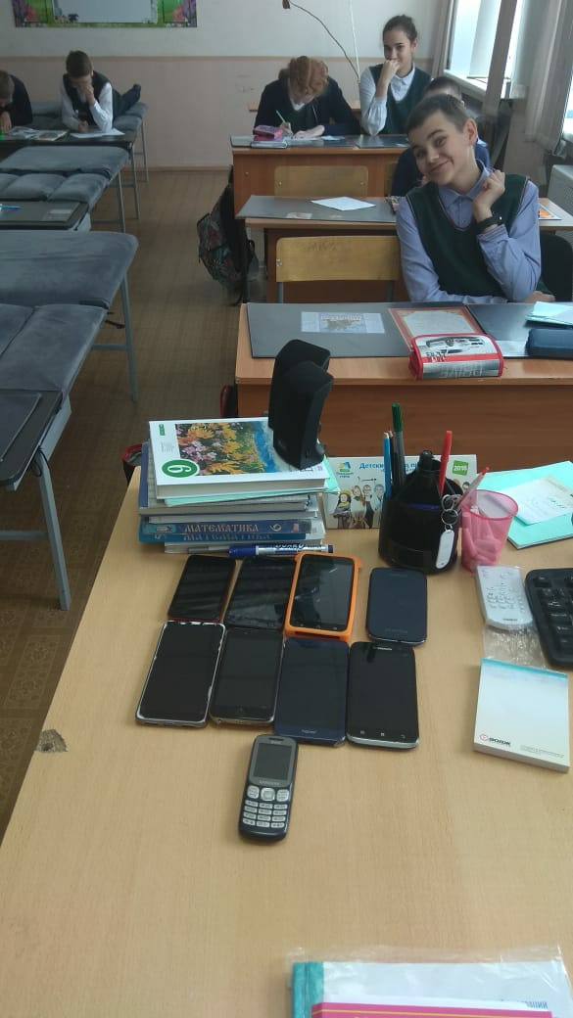
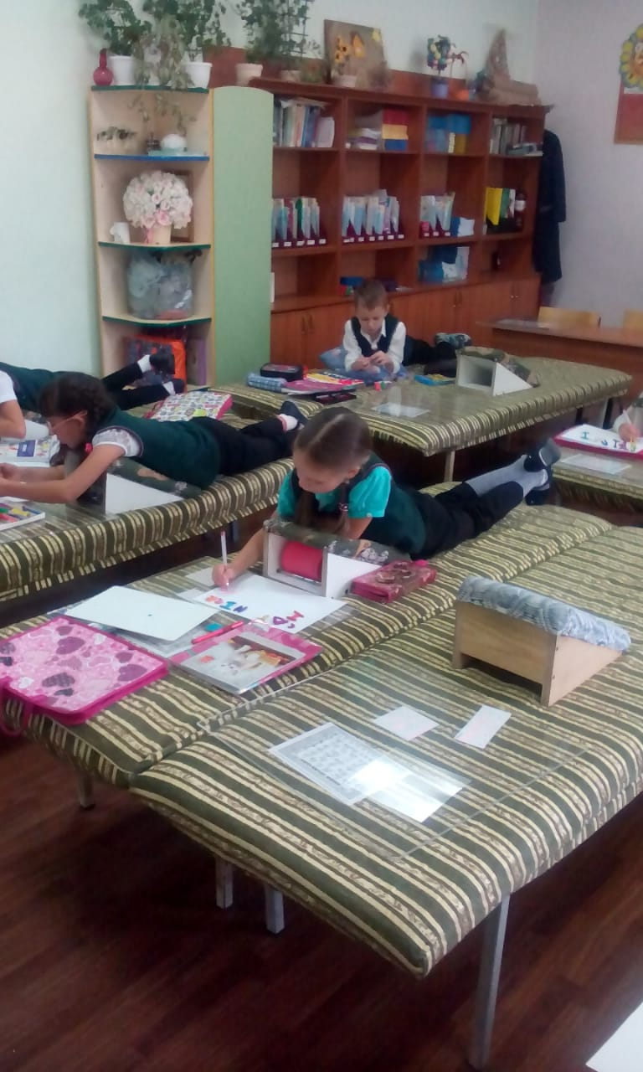
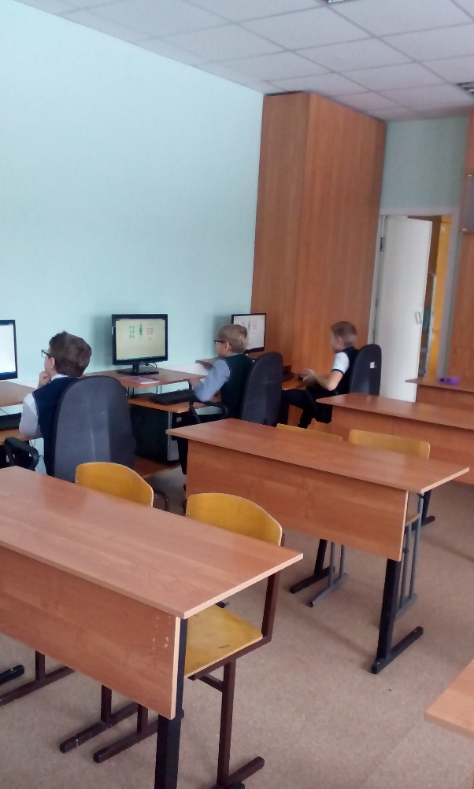
МБОУ ШИ №133 «Санаторная школа интернат» для детей больных сколиозом г.Новосибирск
Компьютерный класс
Парта кушетка

Slide 5
Контингент обучающихся в МБОУ ШИ №133
Дети со статусом ОВЗ нарушения НОДА и другие (13 человек)
Дети после перелома позвоночника
Дети со сколиозом

Slide 6
Проблемы, возникающие у детей с ОВЗ
нарушение двигательной сферы
недостаточное развитие психических процессов (мышления, восприятия, памяти, внимания);
изменение способов коммуникации и средств общения;
замедленная скорость восприятия, приема и переработки поступающих сведений, объема воспринимаемой сенсорной информации;
проблемы с моторикой;
низкий уровень произвольности психологических процессов и поведения.

Slide 7
Как сделать процесс обучения эффективным для всех групп детей?
ИКТ технологии, применение ЭФУ
Плюсы работы с ЭФУ:
Сам задает желаемый режим общения с материалом.
Сам выбирает необходимый материал и наиболее удобную для себя форму и темп его изложения.
Сразу получает оценку своей работы.
Сам контролирует свой учебный прогресс.
Не боится совершить ошибку.
Источник: https://rosuchebnik.ru/material/razvitie-potentsiala-detey-s-ovz-cherez-elektronnye-uchebniki/

Slide 8
Потенциал внедрения ЭФУ в индивидуализации обучения при работе с детьми ОВЗ
Удобство использования при работе с отсутствующими детьми по болезни, в процессе реабилитации
Применение сервиса мобильный класс (классная работа на LECTA)
Сервис закладки,заметки,где ребенок сам пишет себе пояснения, и затем с учителем разбирает ситуацию
Овладение компетенцией уметь учиться

Slide 9
Проблема №1
Нарушение познавательных процессов и полушарная асимметрия
Практические задания ЭФУ с использованием высококачественной анимации, графиков, схем, таблиц, объясняющих связи и взаимодействия явлений окружающего мира, фиксируют внимание правого полушария и активизируют его.

Slide 10
Проблема №2
Развитие речи
Образы на экране становятся опорой построения собственных фраз и предложений, облегчается процесс речи.
Аудиальное сопровождение закрепляет в памяти экстралингвистические сигналы, сопровождающие речевую информацию.
Использование клавиатуры развивает центры головного мозга, связанные с речевой моторикой.
Видеосюжеты «социальных историй» развивают коммуникативную составляющую речи.

Slide 11
Проблема №3
Развитие внимания и памяти
Визуальные средства развивают наглядно-образное внимание и память.
Интересные структурированные сюжеты развивают долговременную память.
Чтение правил и определений, написанных приемом стихотворных строк и выделенных фоном и цветом, развивает зрительное и слуховое ритмическое восприятие и память.
Вариативность аудиосопровождения с паузами, изменением громкости голоса, тембра, ритма развивает слуховое восприятие и память.
Использование позитивной анимации развивает эмоциональную память.

Slide 12
Отсутствие по болезни
Нарушение памяти и внимания
ЭФУ – решение данных проблем
Нарушение речи
Полушарная ассиметрия
Нарушение познавательных процессов

Slide 13
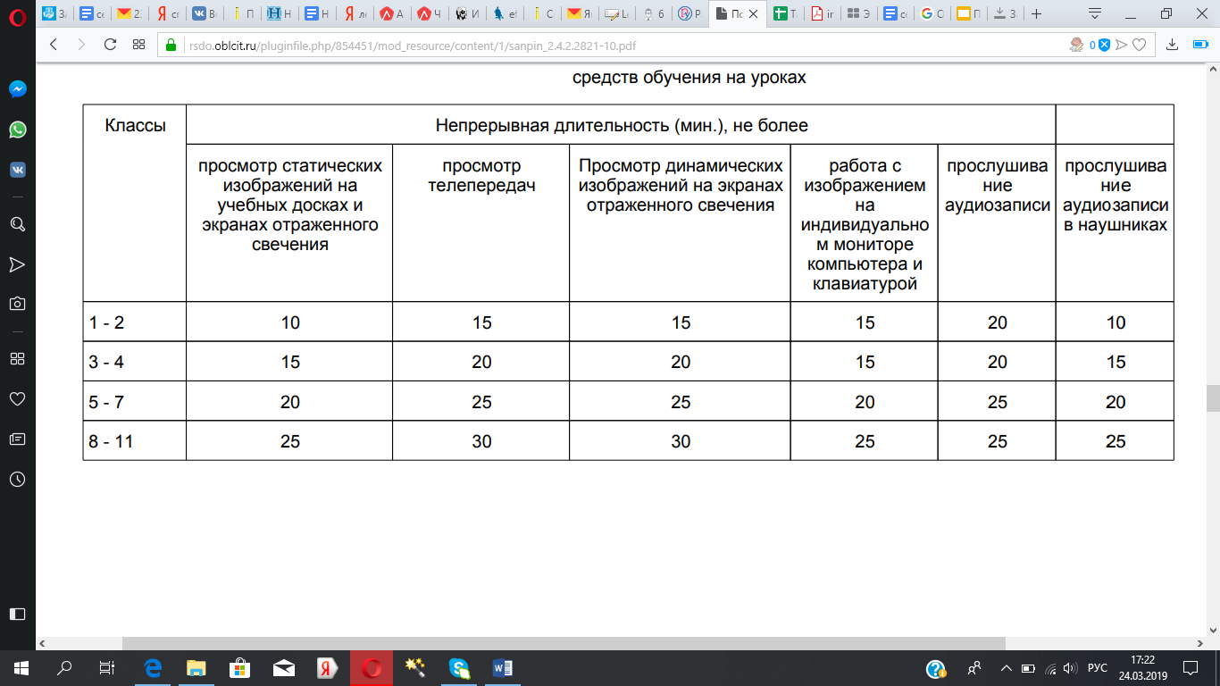
Здоровье сбережение при работе с ЭФУ в условиях МБОУ ШИ №133 с детьми ОДА
Требования СанПиН 2.4.2.2821-10 «Санитарно-эпидемиологические требования к условиям и организации обучения в общеобразовательных учреждениях».

Slide 14
Здоровьесбережение
Используем бумажный вариант
Используем ЭФУ
Чередуем виды деятельности
Печатный учебник
ЭФУ
Физминутка/динамическая пауза

Slide 15
Технологии обучения детей с ОВЗ НОДА
Предметный класс:
Работа в парах (тройках) с электронными формами учебников и с образовательными ресурсами
Активное использование зонального обучения: зона работы с учителем и зона работы с электронными ресурсами
Необходимость в техническом обслуживании большого «парка» техники
Проблемы с доступом в компьютерный класс (раз в неделю

Slide 16

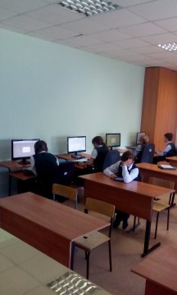

Slide 17
модель BYOD (Bring your own device)
Индивидуальная работа с электронной формой учебника, с образовательными ресурсами
Индивидуальная работа с тренажерами, контрольными измерительными материалами, интерактивными заданиями
Активное использование технологий смешанного обучения: смена рабочих зон

Slide 18
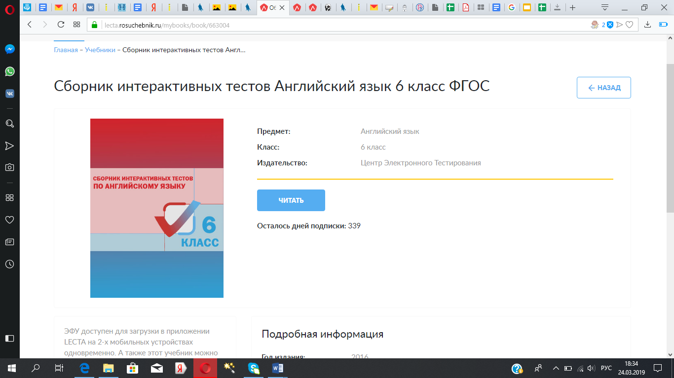
Дистанционное обучение

Slide 19

УУД никто НЕ отменял
коммуникативные
Работа с текстом
умение организовывать учебное сотрудничество и совместную деятельность с учителем
и сверстниками;
- умение адекватно использовать коммуникативные, прежде всего речевые, средства для
решения различных коммуникативных задач, используя, в том числе средства и
инструменты ИКТ;
- владение устной и письменной речью;

Slide 20
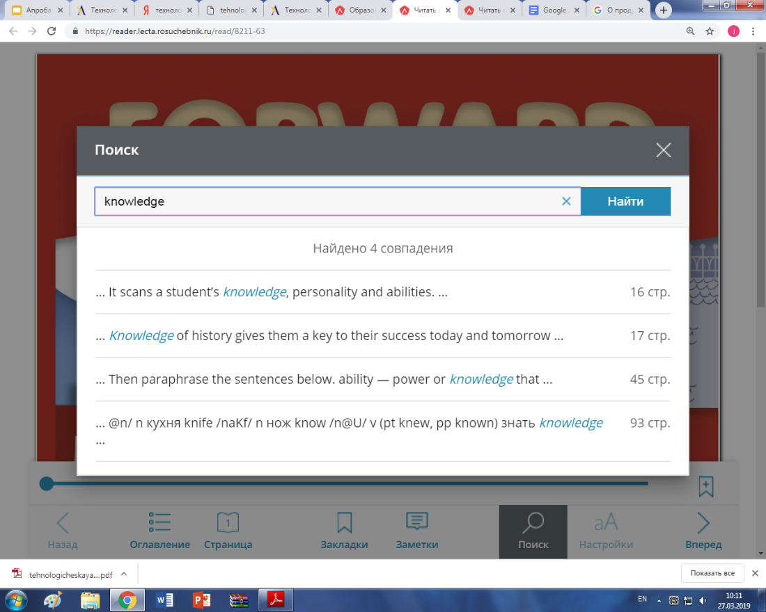
регулятивные
-Умение организовывать учебное сотрудничество; умение работать индивидуально и в группах.
- Умение оценивать правильность выполнения учебной задачи, собственные
возможности её решения;
-Развитие ИКТ-компетенции;

Slide 21

Анализ реализации проекта в рамках
МБОУ ШИ №133
В 2018-2019 году внедрение ЭФУ в образовательный процесс ОО
-английский язык 16 человек
В 2019 – 2020 учебный год – английский язык 12 человек, русский язык 20 человек

Slide 22
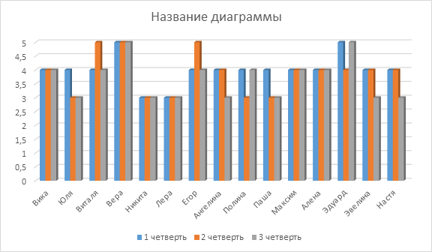
Анализ качества обученности

Slide 23
Плюсы внедрения ЭФУ в образовательный процесс
Информация в контексте происходящего в окружающем мире ребенка
Трансляция информации через вербальное общение
Смена видов деятельности
Образность
Кратность
Удобство (нет необходимости приносить печатные учебники, все хранится в едином пространстве)

Slide 24
Минусы ЭФУ
Не все ЭФУ снабжены гиперссылками на необходимые источники
Мало тренажеров, и интерактивных заданий
Частая потеря логина и пароля детьми, для выхода в личные кабинеты

Slide 25
ИННОВАЦИИ ПОЗВОЛЯЮТ СОВРЕМЕННОМУ УЧИТЕЛЮ ИДТИ В НОГУ СО ВРЕМЕНЕМ, ОТТАЧИВАЯ НОВЫЕ ТЕХНОЛОГИИ.
ВСЕ НОВОЕ - ИНТЕРЕСНОЕ,ЗАХВАТЫВАЮЩЕЕ...
ЖЕЛАЮ ВАМ,ДОРОГИЕ КОЛЛЕГИ,НЕ ТЕРЯТЬ ЖЕЛАНИЕ ИЗУЧАТЬ ВСЕ НОВОЕ. ТВОРЧЕСКИХ УСПЕХОВ!
СПАСИБО ЗА ВНИМАНИЕ!
Scolio133nios.ru МБОУ ШИ №133
jane232007@yandex.ru Дубровская Е.А.

